Slide 1
Берзина Н.В., учитель географии МОУ ВСОШ №2 г. Твери Тверской области
ОБЛИК ЗЕМНОЙ ПОВЕРХНОСТИ

Slide 2
Отрасли геологии
Историческая геология - наука, изучающая закономерности строения земной коры в течении геологического времени
Геотектоника – учение о строении земной коры и формировании тектонических структур.
Палеонтология – наука о вымерших организмах, которые, по окаменелостям, сохранившимся твердым скелетам и т.д.
Минералогия – наука, изучающая минералы.
Петрография – наука, изучающая горные породы.

Slide 3
Геохронологическая таблица
Эры и их продолжительность, в млн. лет | Периоды и их продолжительность, в млн. лет | Основные этапы развития жизни | Главнейшие геологические события
Архейская, Более 1000 млн. лет | ___ | Зарождение жизни в воде. Время бактерий и водорослей. | Древнейшая складчатость. Напряженная вулканическая деятельность.

Slide 4
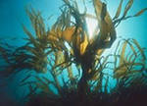
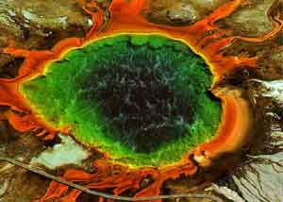
Архейская эра
Эра прокариот: бактерий и
цианобактерий.
Появление первых эукариот –
одноклеточных водорослей и
простейших.
Начало процесса почвообразования
Древнейшая складчатость.
Напряженная вулканическая
деятельность.

Slide 5
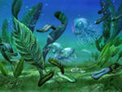
Протерозойская эра
Расцвет эукариотных организмов,
по своему разнообразию намного
опережающих прокариот.
Прогрессивное развитие гетеротрофов
и автотрофов.
Наряду с плавающими формами появляются прикрепленные ко дну или какому-либо субстрату организмы, а также ползающие организмы.
Появляются симбиотические и паразитические формы организмов.
Начало байкальской складчатости.

Slide 6
Палеозойская эра
В водной среде обитают представители почти всех основных типов беспозвоночных животных.
В пресных водах появились акулы и потомки костистых рыб.
В середине эры растения, животные и грибы вышли на сушу.
Появление мохообразных, начало развития высших растений.
Появление животных дышащих воздухом.
По всей Земле распространились рептилии, появились насекомые.
Возникновение молодых гор в областях байкальской (кембрий), каледонской (силур) , герцинской (пермь) складчатости.
Уменьшение площади морей.

Slide 7
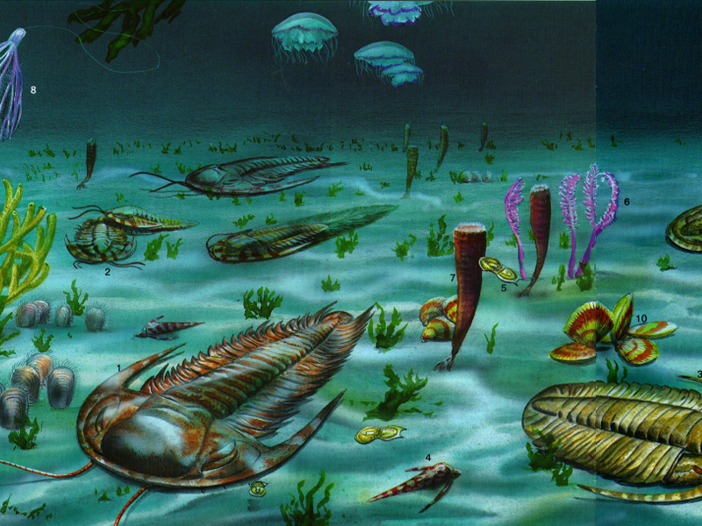
Кембрийский период

Slide 8
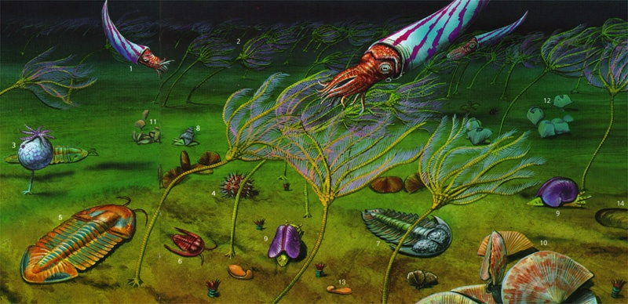
Ордовикский период

Slide 9
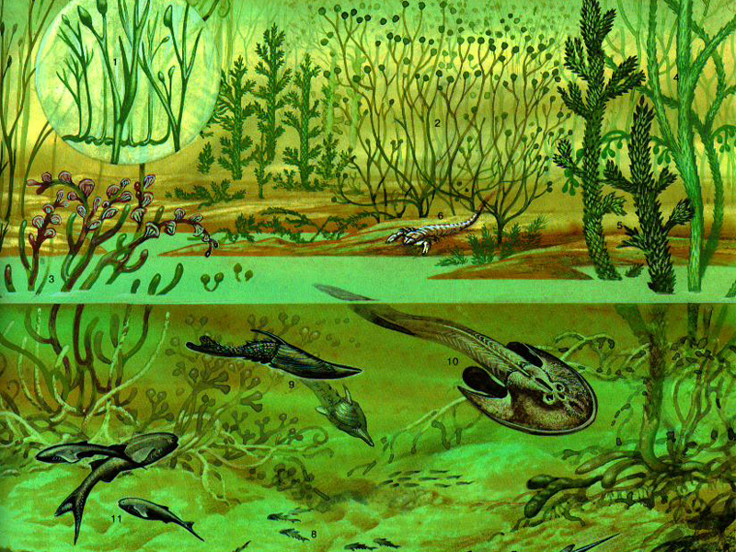
Силурийский период

Slide 10
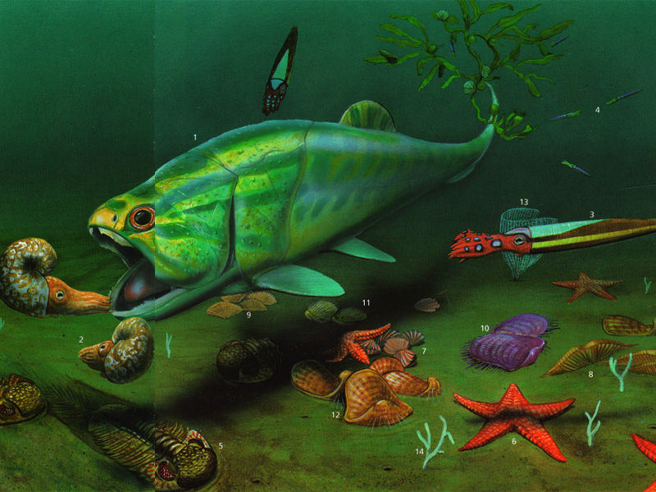
Девонский период

Slide 11
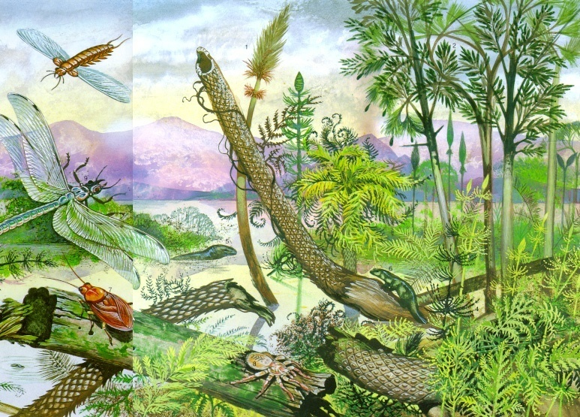
Каменноугольный период

Slide 12
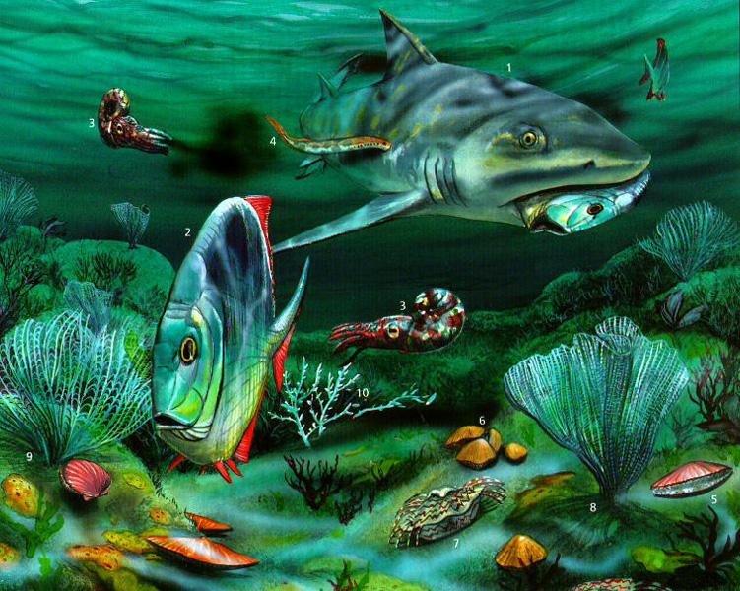
Пермский период

Slide 13
Мезозойская эра
Эпоха рептилий ( почти все вымирают в конце мезозоя).
Появляются птицы и млекопитающие.
Широко распространены голосеменные растения, особенно хвойные.
Появляются покрытосеменные растения, но представленные только древесными формами.
В морях господствуют костистые рыбы и головоногие моллюски.
Поднятие материков. Образование современных океанов.
Возникновение молодых гор в областях мезозойской (мел) складчатости.

Slide 14
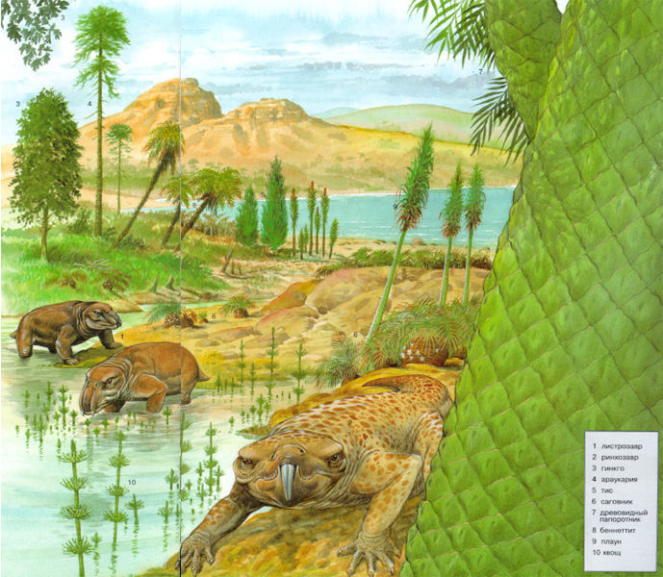
Триасовый период

Slide 15
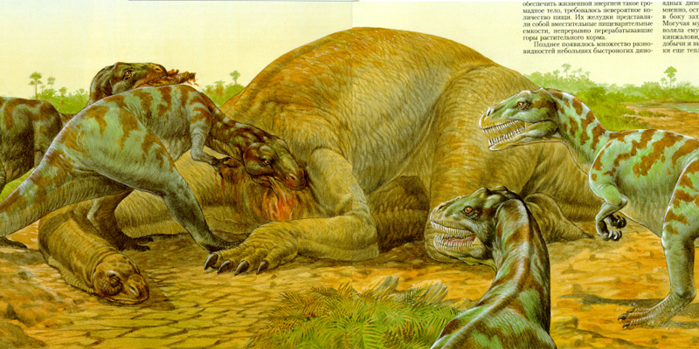
Юрский период

Slide 16
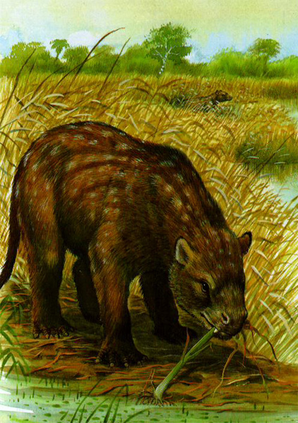
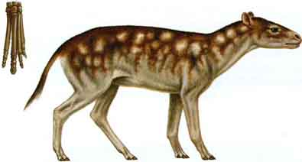
Меловой период

Slide 17
Кайнозойская эра
Господство покрытосеменных растений. У них образуются такие жизненные формы, как кустарники и травы.
Расцвет насекомых, птиц, млекопитающих.
Появление человека.
Разрушение мезозойских гор(палеоген).
Возникновение молодых гор в областях кайнозойской складчатости (неоген).
Неоднократные оледенения.

Slide 18
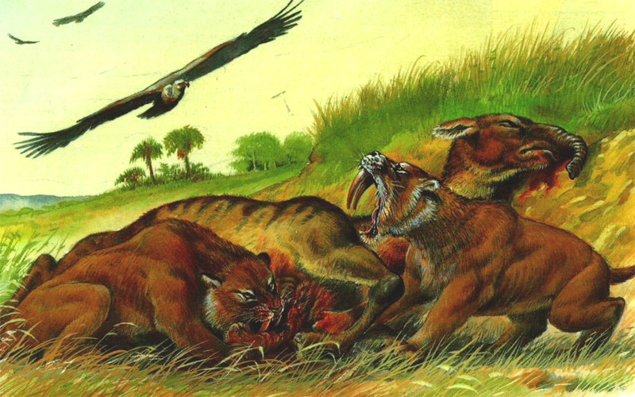
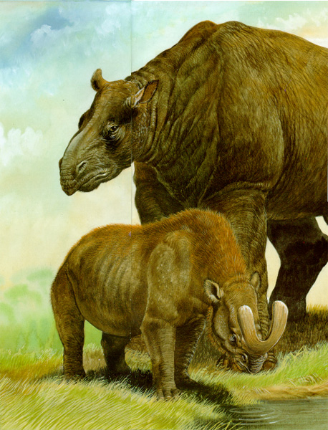
Палеогеновый период

Slide 19
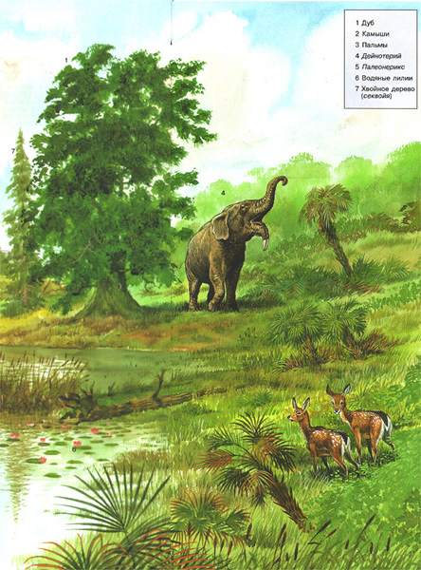
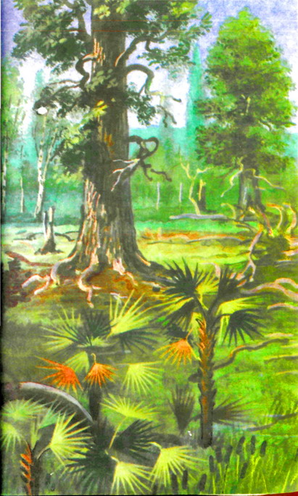
Неогеновый период

Slide 20
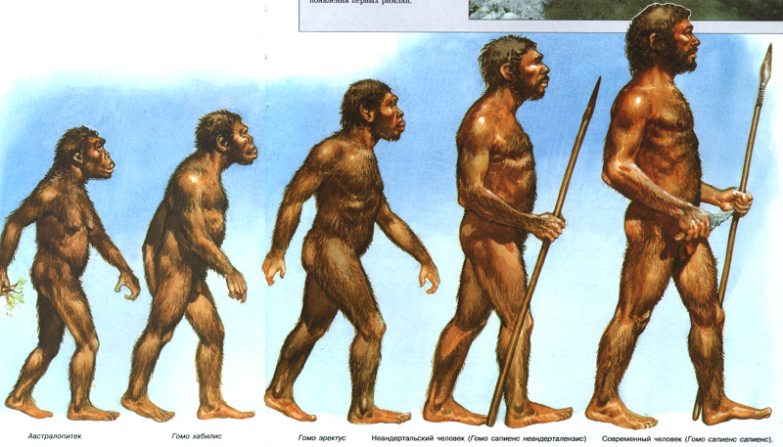
Четвертичный период

Slide 21
Домашнее задание
Выучить записи в таблице.
Проект «Геологическая история моего края».
1) На какой тектонической структуре располагается наша местность?
2) Как она выражена в рельефе?
3) Какие породы слагают территорию нашей местности? Каков их возраст?
4) Какими полезными ископаемыми богата наша местность?
5) Выводы.

Slide 22
Используемая литература
Жижина Е.А. Поурочные разработки по географии: Природа России: 8 класс. М., 2004.
География России: Учеб. для 8-9 класса. Кн. 1: Природа, население, хозяйство. 8 класс / под ред. В.П. Дронова. М., 2004.
Пономарева И.Н., Корнилова О.А., Чернова Н.М. Основы общей биологии. Учеб. для 9 класса. М., 2003.
Дэвид Берни Энциклопедия живой природы. «Махаон», 2005.
Калашников В.И., Лаврова С.А. Энциклопедия тайн и загадок «Чудеса света». М., «Белый город», 2009.
ww.3planet.ru/history/terra/ -геологическая история земли
http://images.yandex.ru –геологические эры /картинки

